Slide 2
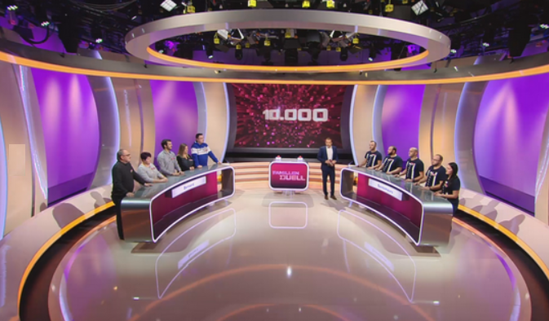
 En quoi consiste ce jeu télévisé?
 Existe-t-il une version française? Comment s’appelle-t-elle?

Slide 3
FAMILIE DIETRICH
 Familie Dietrich wohnt in …
 Finn ist … Jahre alt.
 Finns Bruder heißt ….
 Finns Bruder ist … Jahre alt.
 Finns Mutter heißt ...
 Finns Mutter ist ...

Slide 4
FAMILIE BÖHM
 Familie Böhm wohnt in …
 Jan ist … Jahre alt.
 Jans Schwester heißt ….
 Jans Schwester ist … Jahre alt.
 Jans Großmutter ist ...

Slide 5
FAMILIE SCHNEIDER
 Julia ist … Jahre alt.
 Julias Bruder heißt ….
 Julias Bruder ist … Jahre alt.
 Julias Onkel heißt ...

Slide 6
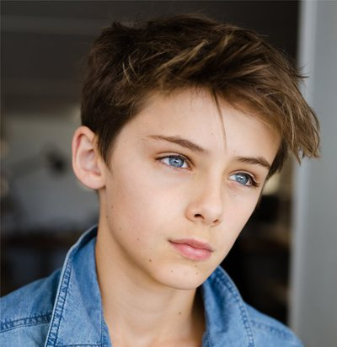
FAMILIE DIETRICH
Finns Bruder heißt Fabian.
Sein Bruder heißt Fabian.

Slide 7
FAMILIE DIETRICH
Finns Bruder ist 14 Jahre alt.
Sein Bruder ist 14 Jahre alt.

Slide 8
FAMILIE DIETRICH
Finns Mutter heißt Nicole.
Seine Mutter heißt Nicole.

Slide 9
FAMILIE DIETRICH
Finns Mutter ist Taxifahrerin.
Seine Mutter ist Taxifahrerin.

Slide 10
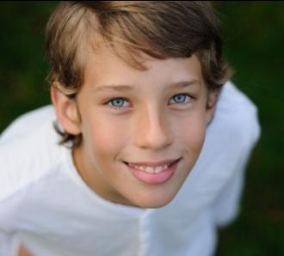
FAMILIE BÖHM
Jans Schwester heißt Maja.
Seine Schwester heißt Maja.

Slide 11
FAMILIE BÖHM
Jans Schwester ist 15 Jahre alt.
Seine Schwester ist 15 Jahre alt.

Slide 12
FAMILIE BÖHM
Jans Großmutter ist Psychologin.
Seine Großmutter ist Psychologin.

Slide 13
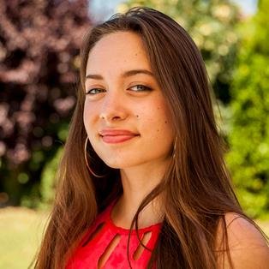
FAMILIE SCHNEIDER
Julias Bruder heißt Tim.
Ihr Bruder heißt Tim.

Slide 14
FAMILIE SCHNEIDER
Julias Bruder ist 16 Jahre alt.
Ihr Bruder ist 16 Jahre alt.

Slide 15
FAMILIE SCHNEIDER
Julias Onkel heißt Philipp.
Ihr Onkel heißt Philipp.

Slide 16
(Hör gut zu!)

Slide 17
 Welche Familien spielen?
FAMILIE BÖHM?
FAMILIE SCHNEIDER?
FAMILIE DIETRICH?

Slide 18
Welche neuen Informationen haben wir über Familie Schneider und über Familie Böhm? Mach dir Notizen!
FAMILIE SCHNEIDER
FAMILIE BÖHM

Slide 19
(Übungsheft Seite 16)

Slide 20
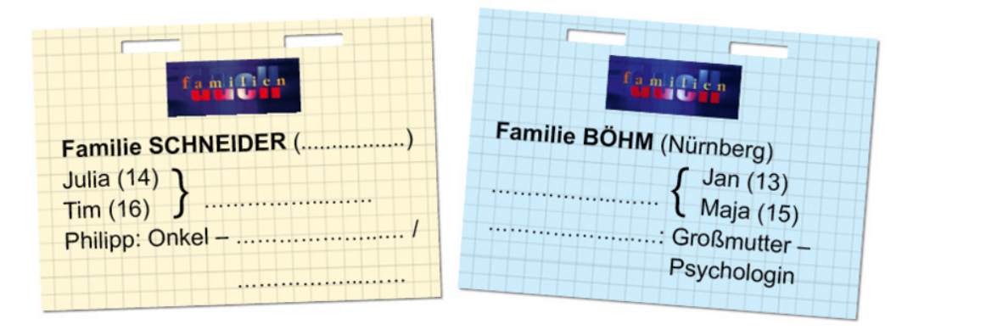
 Ergänze die Moderationskarten.
Leipzig
Geschwister
Geschwister
Musiker
Sabine
DJ

Slide 21
Was sagt die Großmutter von Jan und Maja über ihre Familie?
Kreuze an, was stimmt.

Slide 22
JULIA SCHNEIDER
JAN BÖHM
Ihre Familie
wohnt in Leipzig.
Seine Familie
wohnt in Nürnberg.
Ihr Bruder
heißt Tim.
Seine Schwester
heißt Maja.
Ihr Onkel
heißt Philipp.
Seine Großmutter
heißt Sabine.
Ihr Onkel
ist Musiker und DJ.
Sein Vater
ist Illustrator.

Slide 23
Bilan grammatical :
Comment exprimer une appartenance :
On peut utiliser un déterminant possessif :
ich →
meinØ Vater
/ meine Mutter
du →
deinØ Vater
/ deine Mutter
Jan →
seinØ Vater
/ seine Mutter
Julia →
ihrØ Vater
/ ihre Mutter
Remarque :
sein Vater
his father
ihr Vater
her father

Slide 24
(Buch Seite 31)

Slide 27
(Arbeitsblatt)

Slide 28
